Slide 1
MDS Progetto Machine Learning
Andrea Ferrari
Un'azienda vuole assumere dei Data Scientist, ha fatto un corso di formazione a molti candidati, e vuole prevedere con quale probabilità un candidato cercherà lavoro altrove o lavorerà per l'azienda.

Slide 2
Problema e Obiettivo
Un'azienda vuole assumere Data Scientist tra le persone che superano con successo alcuni corsi tenuti dall'azienda. Molte persone si iscrivono al corso di formazione.
L'azienda vuole sapere quali di questi candidati vogliono davvero lavorare per l'azienda dopo la formazione o andranno alla ricerca di una nuova occupazione altrove.
Questa conoscenza aiuta l’azienda a ridurre i costi ed i tempi. Le informazioni relative all’azienda riguardo i candidati includono i dati demografici, l’istruzione e l’esperienza lavorativa.
Lo scopo del progetto è utilizzare i dati e predire la probabilità con cui un candidato dopo la formazione cercherà un lavoro altrove oppure se lavorerà per l'azienda.

Slide 3
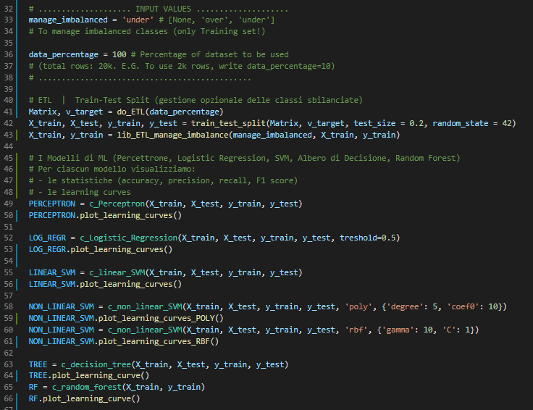
Il Codice Python
ETL
19158 righe
0: 14382 (75%)
1: 4776 (25%)
Pipeline
14→36 colonne
Gestione (opzionale) dello sbilanciamento delle classi del target
MODELLI DI ML
Un modello, una classe
Statistiche (Acc, Prec, Rec, F1)
Learning Curves

Slide 4
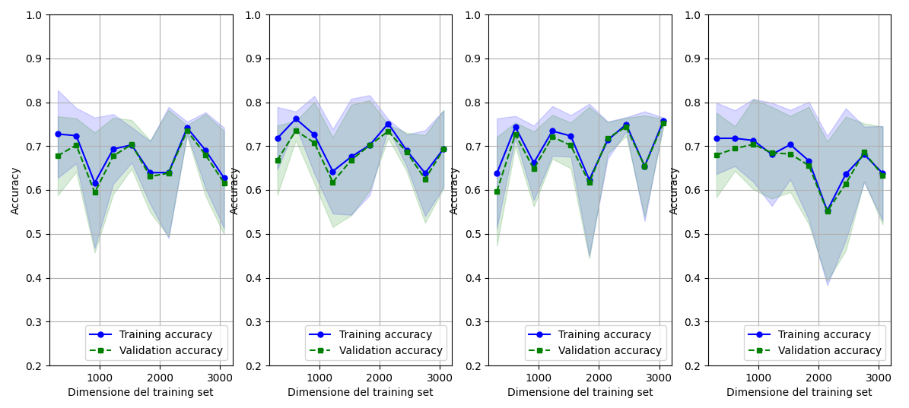
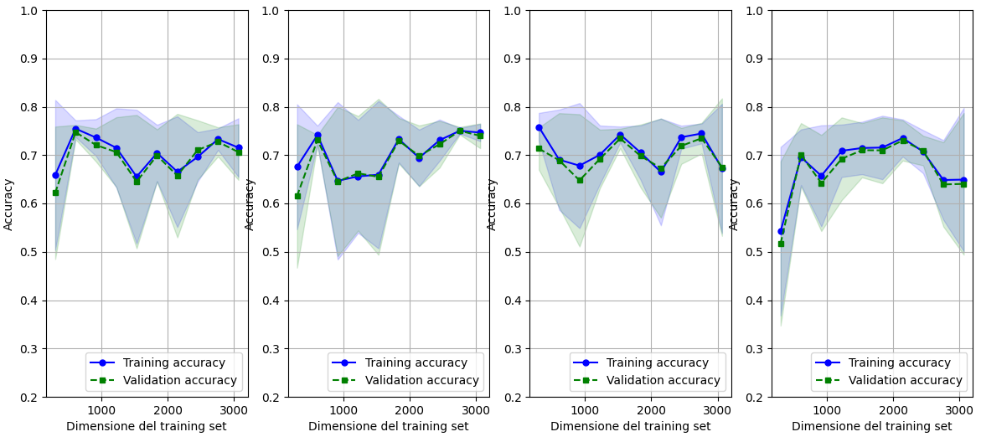
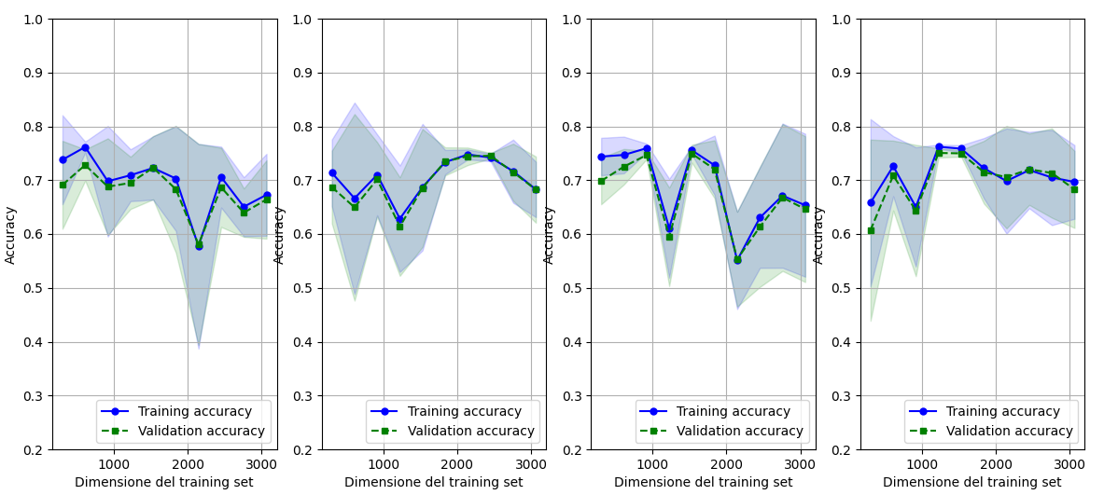
Risultati Percettrone
Standard
Under
Over
Problema di squilibrio di classe: quando le distribuzioni di classi sono molto sbilanciate, molti algoritmi di apprendimento della classificazione hanno una bassa accuratezza predittiva per la classe poco frequente (75-25%)
Risultati
Accuracy 0.65
Precision 0.35 | Recall 0.30 | F1 Score 0.32
Basso Overfitting
Bassa differenza utilizzando il resampling
Bassa stabilità e affidabilità

Slide 5
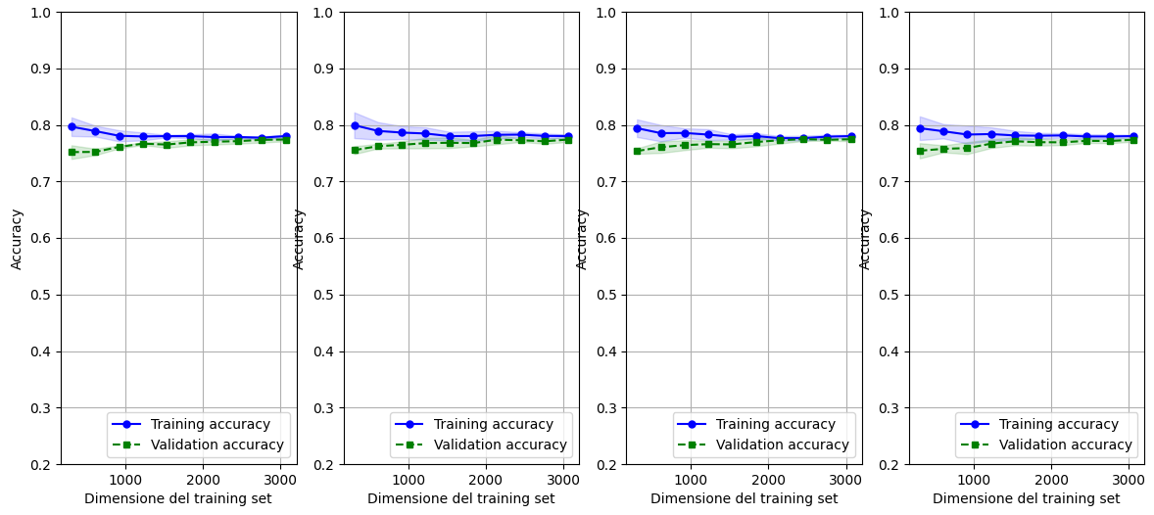
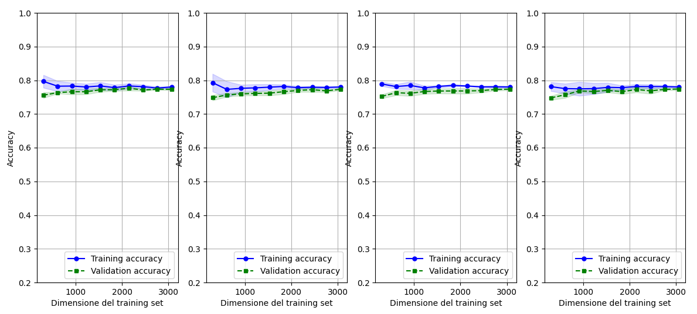
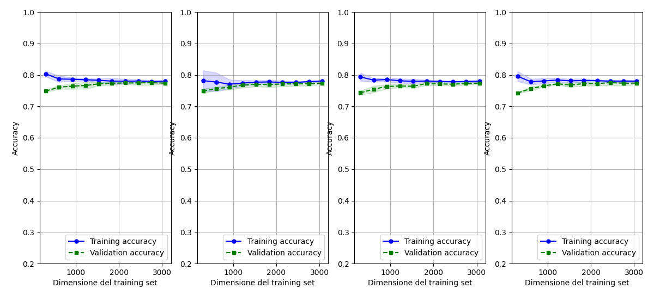
Risultati Logistic Regression
Standard
Under
Over
Risultati
Accuracy 0.75
Precision 0.50 | Recall 0.50 | F1 Score 0.50
Basso Overfitting
Bassa differenza utilizzando il resampling
Buona stabilità dei risultati (Train-Accuracy-Test)

Slide 6
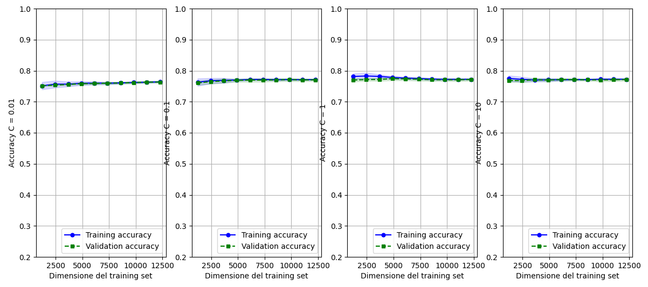
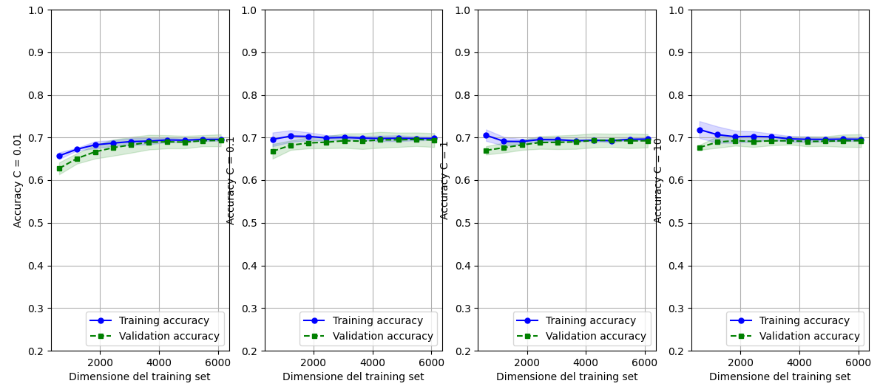
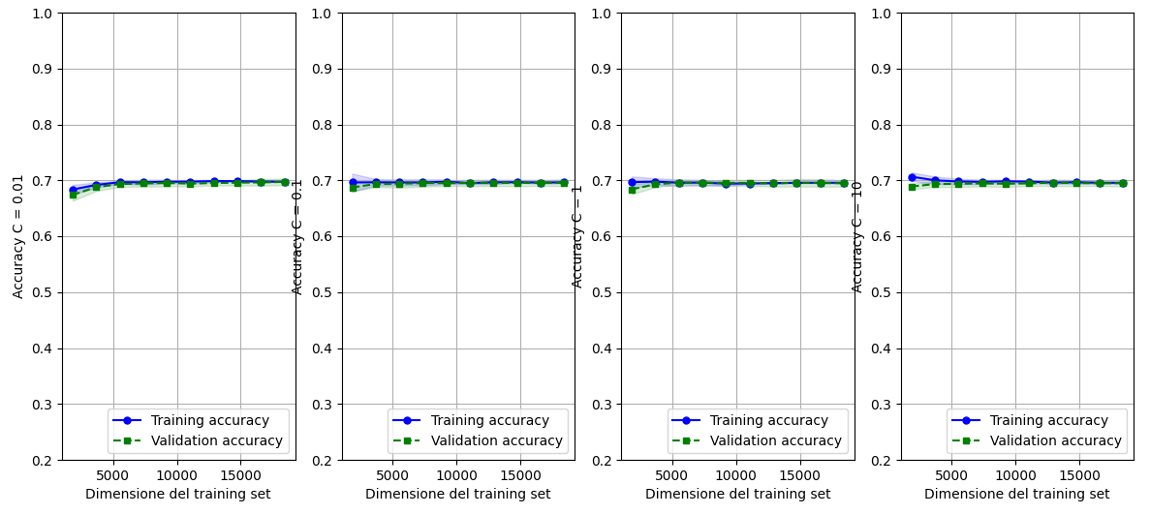
Risultati Linear SVM
Standard
Under
Over
Risultati
Accuracy 0.77
Precision 0.6 | Recall 0.24 | F1 Score 0.35
Basso Overfitting
Bassa differenza utilizzando il resampling
Buona stabilità dei risultati (Train-Accuracy-Test)

Slide 7
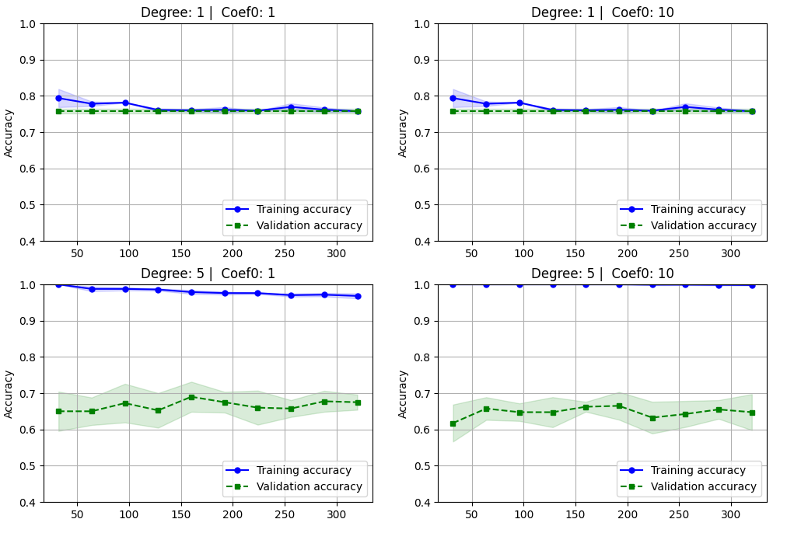
Risultati Non-Linear SVM (Poly)
Risultati
Risultati migliori con ‘Degree’ = 1
basso Overfitting
Stabilità dell’Accuracy
Accuracy stabile ma Precision crolla nel Test
Train: Accuracy 0.68 | Precision 0.73 | Recall 0.57 | F1 Score 0.64
Test: Accuracy 0.73 | Precision 0.46 | Recall 0.54 | F1 Score 0.5

Slide 8
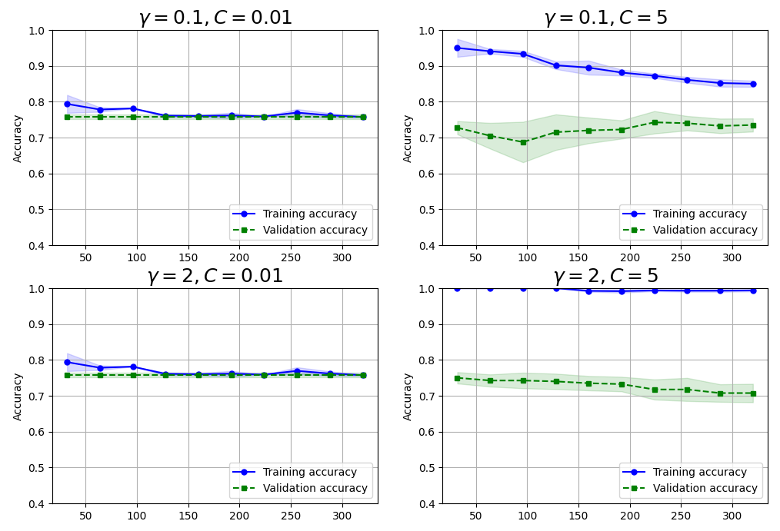
Risultati Non-Linear SVM (RBF)
Risultati
Risultati migliori con ‘C’ = 0.01
basso Overfitting
Stabilità dell’Accuracy
Accuracy stabile ma Precision crolla nel Test. Recall bassa
Train: Accuracy 0.66 | Precision 0.72 | Recall 0.30 | F1 Score 0.42
Test: Accuracy 0.73 | Precision 0.43 | Recall 0.26 | F1 Score 0.32
NOTE
C: Parametro di regolarizzazione. La forza della regolarizzazione è inversamente proporzionale a C

Slide 9
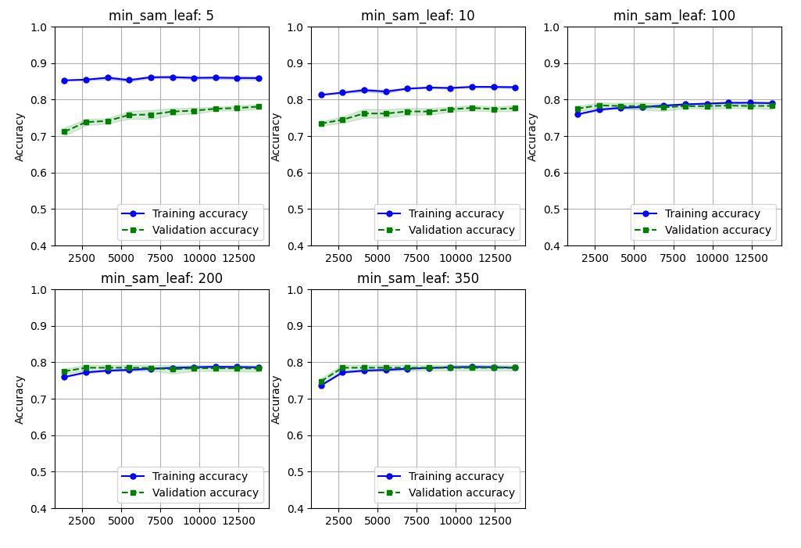
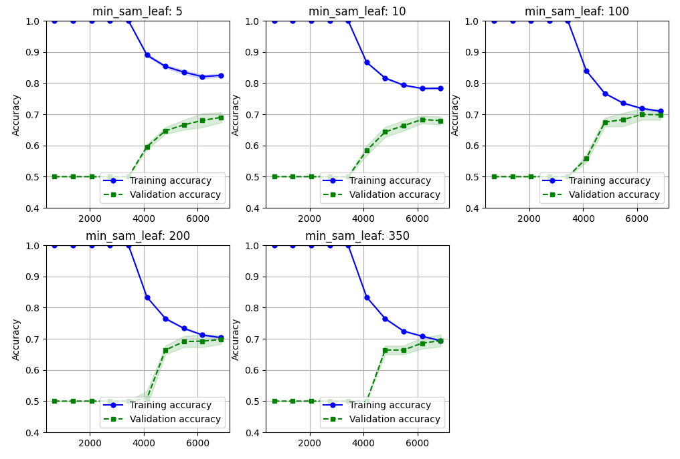
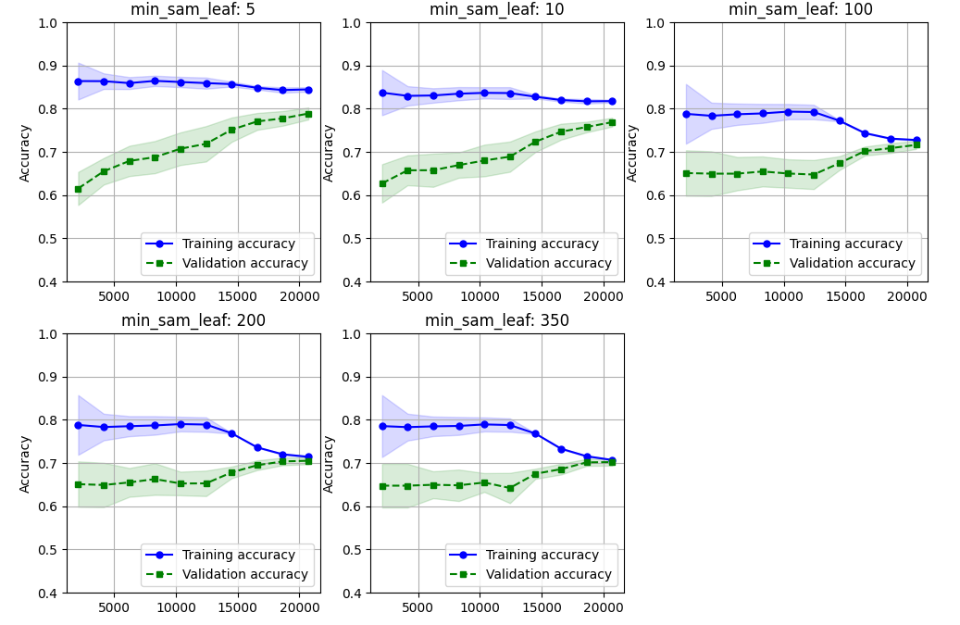
Risultati Decision Tree
Standard
Under
Over
Risultati
Ottimizziamo il parametro ‘min sample leaf’
Accuracy 0.78
Precision 0.60 | Recall 0.42 | F1 Score 0.49
Alta differenza utilizzando il resampling
Senza il resampling e con min_sample_leaf >= 100
Basso Overfitting
Buona stabilità dei risultati
NOTE
‘min sample leaf’: numero minimo di campioni richiesto per essere in un nodo foglia

Slide 10
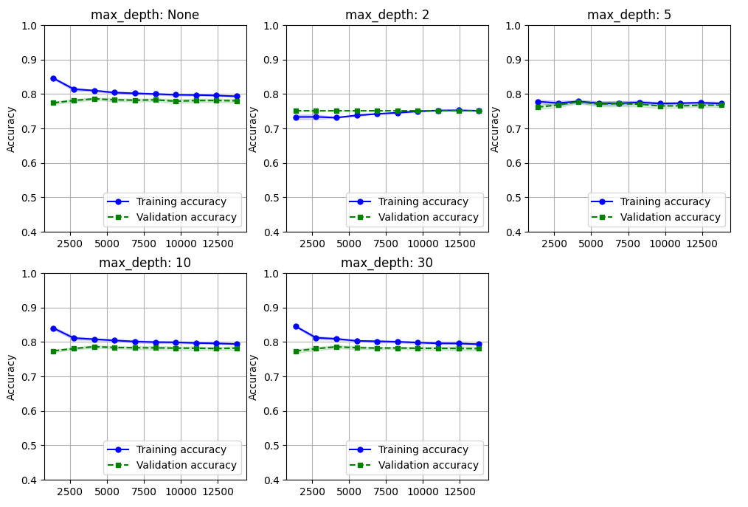
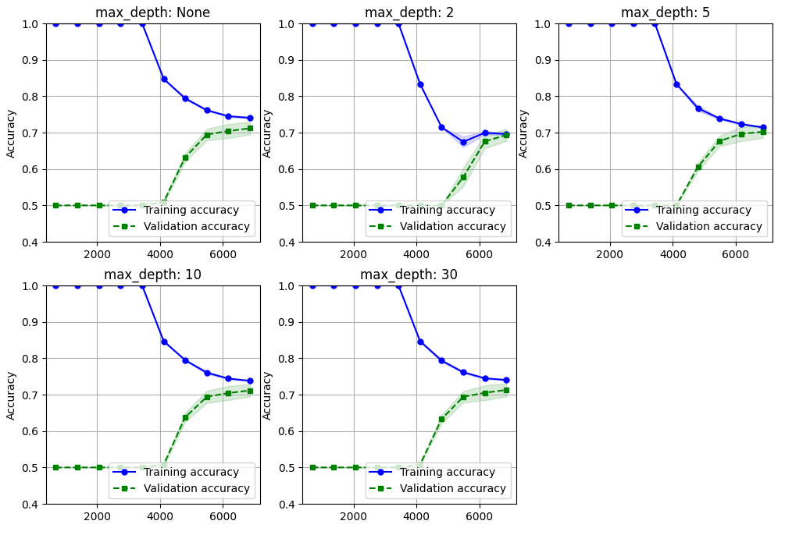
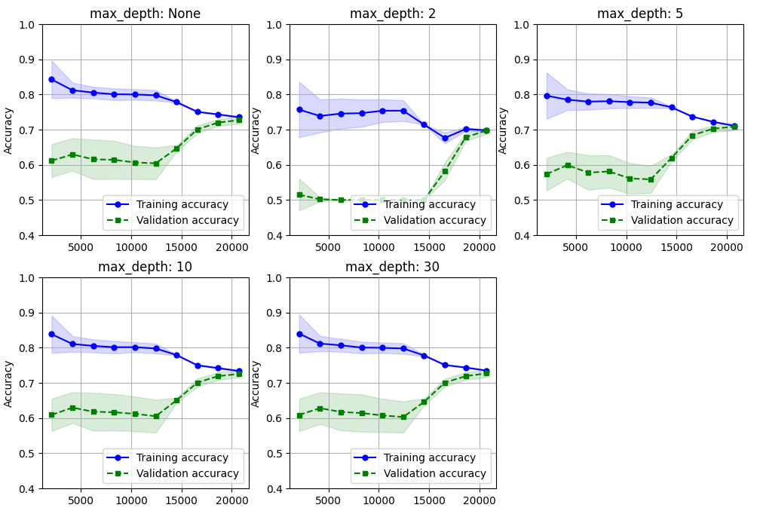
Risultati Random Forest
Standard
Under
Over
Risultati
Ottimizziamo il parametro ‘max_depth’
Accuracy 0.79
Precision 0.73 | Recall 0.26 | F1 Score 0.39
Alta differenza utilizzando il resampling
Soprattutto con un ‘max depth’ < 5
Basso Overfitting
Ottima stabilità dei risultati (Train – Test)
Extra Trees e ADA Boosting generano risultati simili per Accuracy (0.76) e Precision (0.77), ma molto peggiori per Recall (0.05) e F1 score (0.09)
NOTE ‘max_depth’: la profondità massima di ogni albero. Il valore predefinito per è None, il che significa che ogni albero si espanderà finché ogni foglia non sarà pura.

Slide 11
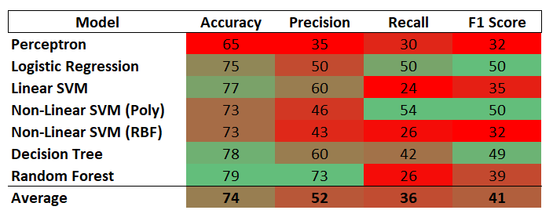
Conclusioni
I modelli che ottengono risultati migliori sono:
Accuracy: RF, DR, LSVM
Precision: RF
Recall: NLSVM(P), L_SVM, LR
F1 Score: NLSVM(P), LR, DT
Essendo un problema in cui un falso positivo pesa quanto un falso negativo, sceglieremo il modello con l’accuratezza maggiore: il Random Forest o il Decision Tree. Tra i due meglio il DT per il suo F1 score più alto.
Se invece volessimo trovare il modello con il miglior compromesso tra Accuracy, Precision e Recall sceglieemo LR, NLSVM(P) o DT.

